Slide 1
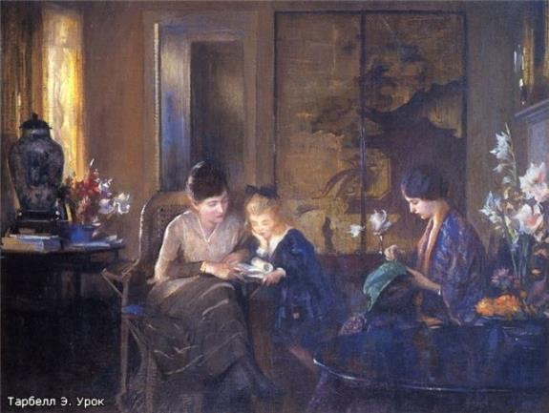
Департамент образования администрации г. Нижнего Новгорода
Муниципальное бюджетное дошкольное образовательное учреждение
детский сад комбинированного вида № 34
Проект
«Знатоки сказок»
(старший дошкольный возраст)
Выполнила
воспитатель А.С. Елизарова

Slide 2
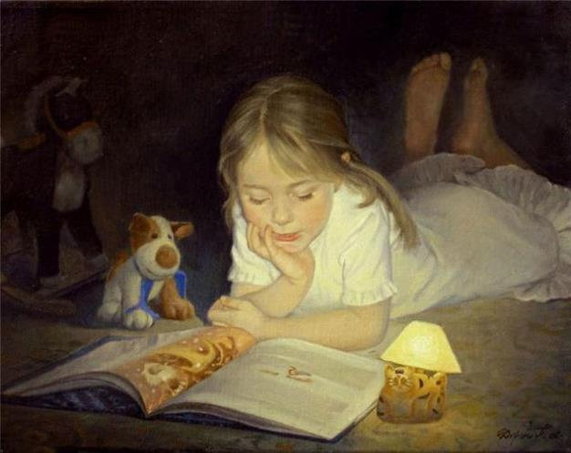
« Если с детства у ребенка не воспитана любовь к книге, если чтение не стало его духовной потребностью на всю жизнь – в годы отрочества его душа будет пустой, на свет Божий выползает, как будто не известно откуда взявшееся плохое» В.А. Сухомлинский

Slide 3
Актуальность
Недостаточный уровень знаний у детей о жанре сказок.
Неустойчивый интерес воспитанников к чтению.
Недостаточное развитие коммуникативных навыков у воспитанников.

Slide 4
Тип проекта: творческо – познавательный.
Период проекта : краткосрочный (две недели).
Участники проекта: воспитанники старшей группы общеразвивающей направленности, воспитатель, инструктор по физической культуре, родители.

Slide 5
Выбор темы.
"Сказка ложь, да в ней
намек – добру молодцу урок»
А.С. Пушкин.
В каждой сказке есть жизненный урок для ребенка.
Через сказки дети быстрее и с большим интересом
усваивают нормы, правила и традиции.
В сказках есть предостережения, поучительная мораль,
демонстрация положительного стиля поведения.
Сказка прививает ребенку любовь к литературе, расширяет его кругозор и словарный запас.
Дети, которым родители регулярно читают сказки, гораздо быстрее усваивают слова и начинают говорить.

Slide 6
Цель проекта:
Воспитывать устойчивый интерес к сказке.

Slide 7
Задачи проекта:
Учить воспитанников понимать особенность сюжета сказки, осмысливать характеры персонажей, замечать изобразительно-выразительные средства помогающие раскрытию содержания.
Учить воспитанников передавать содержание сказки полно, последовательно, используя общие речевые навыки.
Развивать интерес к сказке, эмоциональную отзывчивость.
Воспитывать нравственные представления воспитанников через разные виды сказок.
Выражать свои впечатления в разных
видах деятельности.

Slide 8
Предполагаемый результат:
Воспитанники станут яснее осмысливать характеры персонажей, четче выделять изобразительно-выразительные средства помогающие раскрытию содержания.
У детей появится устойчивый интерес к сказке, повысится эмоциональная отзывчивость на сюжет.
Нравственные представления воспитанников станут более устойчивыми.

Slide 9
Модель трех вопросов
Что я знаю о сказках?
Катя К.: сказки пишут люди.
Что я хочу узнать?
Как я могу узнать?
Никита В.: Спросить у родителей или воспитателя.
Никита В.: сказки бывают о людях и животных.
Гриша К.: в сказках всегда выдуманные истории.
Аня Б.: есть русские народные сказки.
Миша К.: о ком еще бывают сказки?
Гриша К.: сказки каких народов еще бывают?
Аня Б.: как и какие писатели пишут сказки?
Никита В.: посмотреть книги.
Катя К.: попросить маму купить книгу сказок и почитать.

Slide 10
Содержание работы по образовательным областям.
Образовательные области. | Работа с детьми.
Чтение художественной литературы | Чтение сказок: «Храбрый мальчик» (дагест. нар. ск.); «Заяц-хваста» (ск. о животных); «Царевна-лягушка» (рус. нар. ск.); «Сказка о рыбаке и рыбке» (поэтическая ск. А.С. Пушкина) «Сказка о царе Салтане, его сыне князе Гвидоне и прекрасной царевне- лебеди» (авторская А.С. Пушкин) «Каша из топора» (бытовая ск.)
Художественное творчество | тематические занятия (НОД) лепка по сюжету сказки; раскрашивание иллюстраций по сказкам; изготовление книжки-малышки «Загадки по сказкам»; изготовление стенгазеты.

Slide 11
Образовательные области. | Работа с детьми.
Познание | Рассматривание иллютраций по сказкам; Слушание сказок; Тематическое занятие «А что такое сказка?»
Социализация | Обсуждение проблемных ситуаций по сказкам «Заяц-хваста» и «Храбрый мальчик»
Физическая культура | Проведение подвижных игр: «Гуси-лебеди», «У медведя во бору», «Хитрая лиса».
Безопасность | Проведение беседы «Как ты поступишь, если ты потерялся в лесу?»
Коммуникация | Проведение игр-драмматизаций. Пересказ сказок.

Slide 12
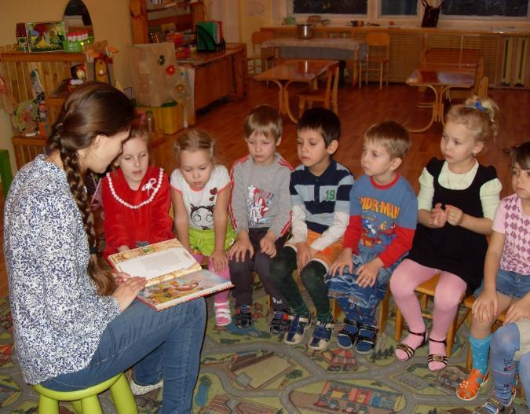
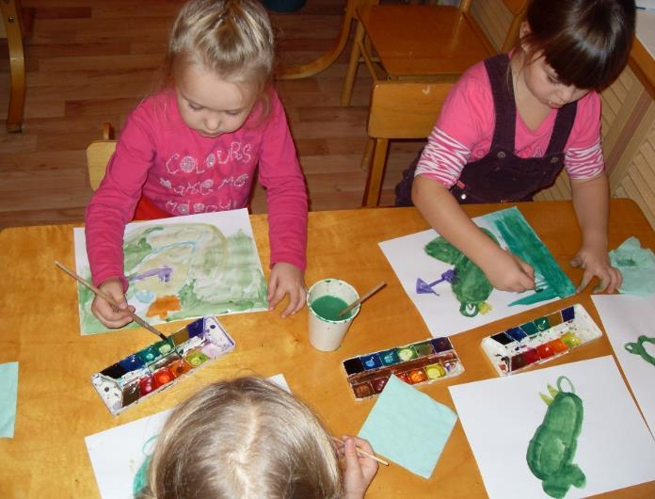
Непосредственно образовательная деятельность
О. о. «Чтение художественной литературы»
Чтение сказки
О. о. «Художественное творчество»
Рисование на тему «Царевна лягушка»

Slide 13
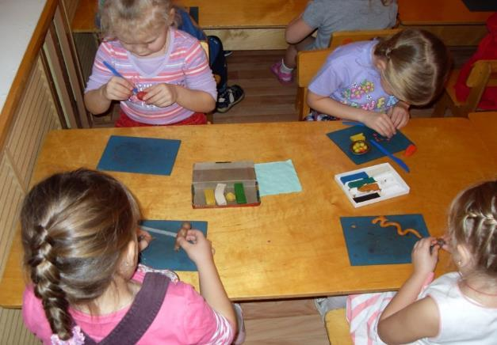
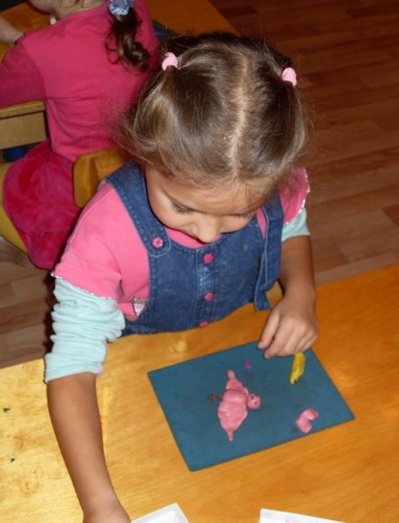
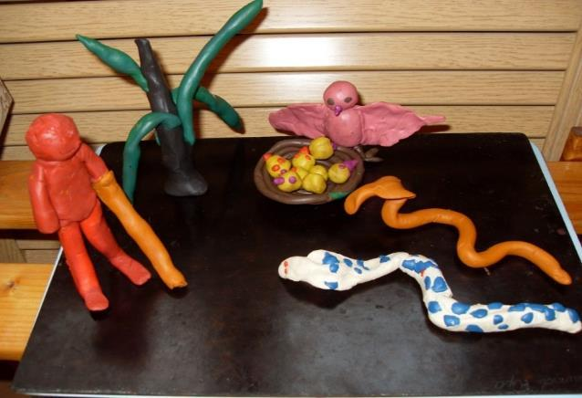
О. о. «Художественное творчество».
Лепка по дагестанской сказке «Храбрый мальчик».

Slide 14
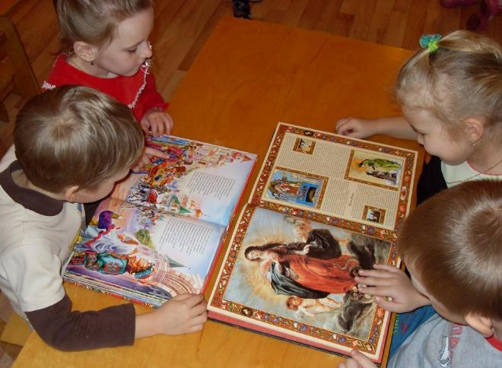
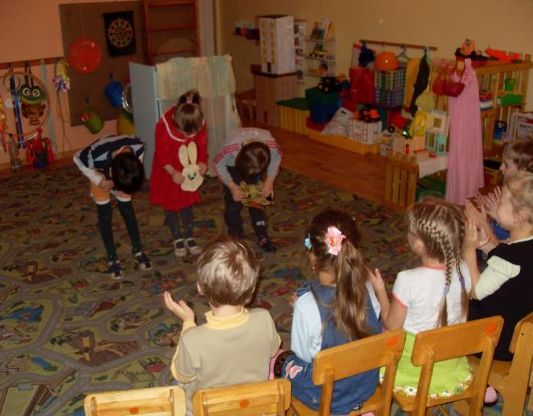
Самостоятельная деятельность воспитанников
О. о. «Коммуникация», «Социализация».
Проведение игры - драматизаций
по сказкам.
О. о. «Познание»
Рассматривание иллюстраций
по сказкам.

Slide 15
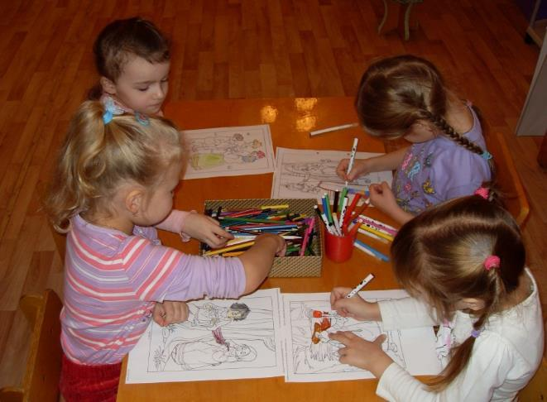
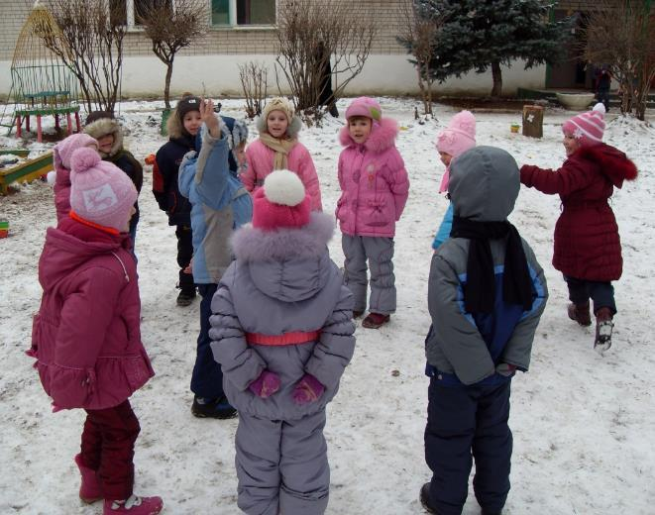
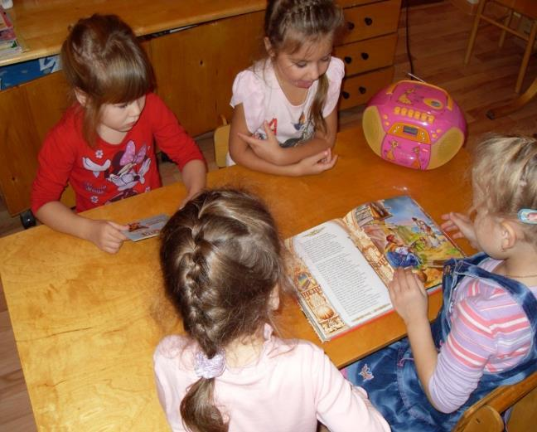
О. о. «Художественное творчество».
Раскрашивание иллюстраций по сказкам.
О. о. «Физическая культура»,
О. о.«Социализация».
П. и. «Хитрая лиса»
О. о. «Художественная литература».
Слушание сказки «Царевна несмеяна

Slide 16
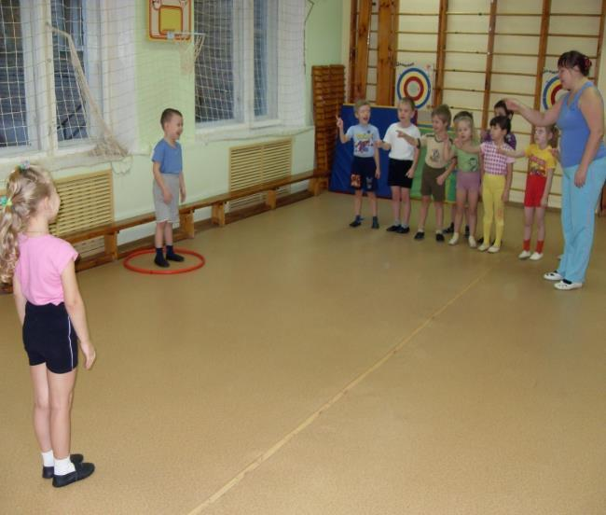
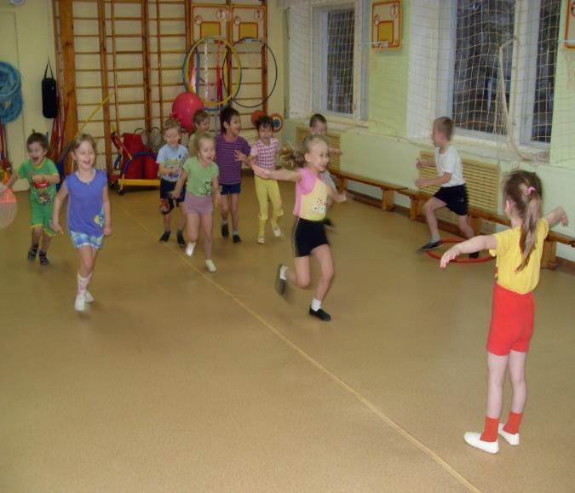
Взаимодействие со специалистами.
О. о. «Физическая культура».
Проведение подвижной игры «Гуси-лебеди».

Slide 17
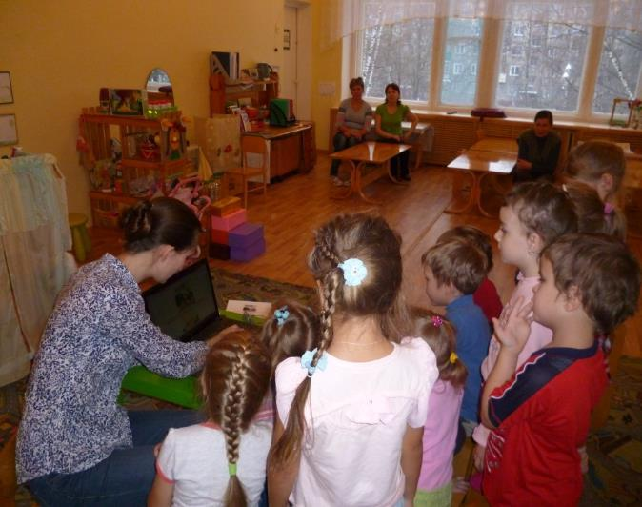
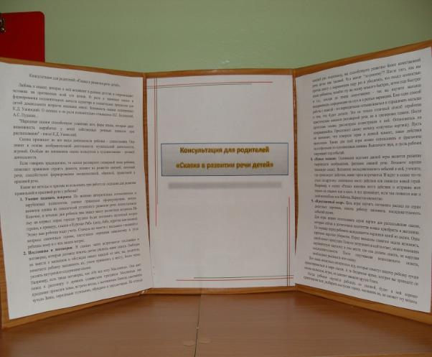
Взаимодействие с родителями.
Взаимодействие с родителями.
Консультация для родителей
«Сказка в развитии речи детей».
Проведение дня открытых дверей «Ребенок и книга».

Slide 18
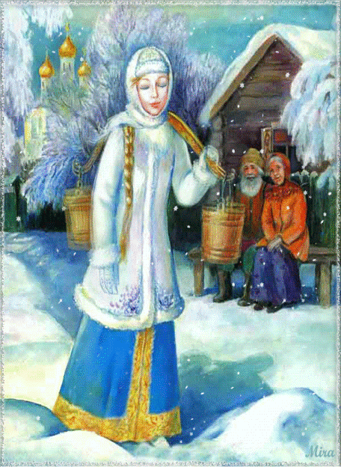
Результаты проекта.
Закреплены первичные представления о сказках.
Воспитанники пересказывают знакомые сюжеты сказок и переносят их содержание в разные виды детской деятельности.
У воспитанников развиты нравственные представления об общепринятых нормах и правилах поведения.
Воспитанники проявляют эмоциональную отзывчивость
к сказкам.
Появился устойчивый интерес к сказкам.

Slide 19
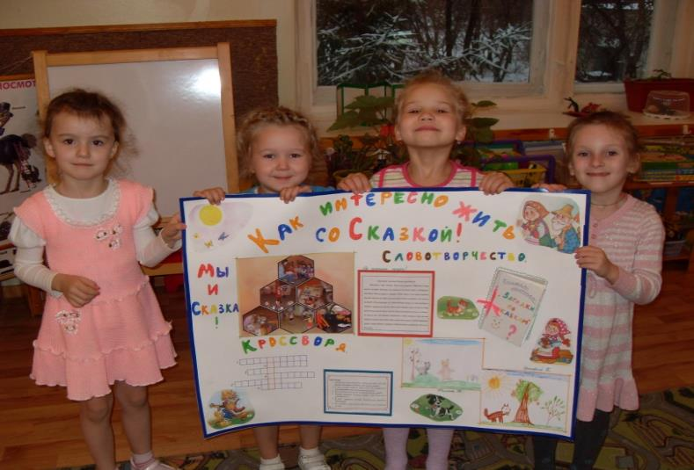
Тематическая стенгазета

